Slide 1
МБДОУ г.Иркутска детский сад №150
Центр художественно-эстетического развития
Выполнили воспитатели:
Босякова Н.В.
Купчина Е.И.
Кузнецова С.В.
Новичкова Н.В.

Slide 2
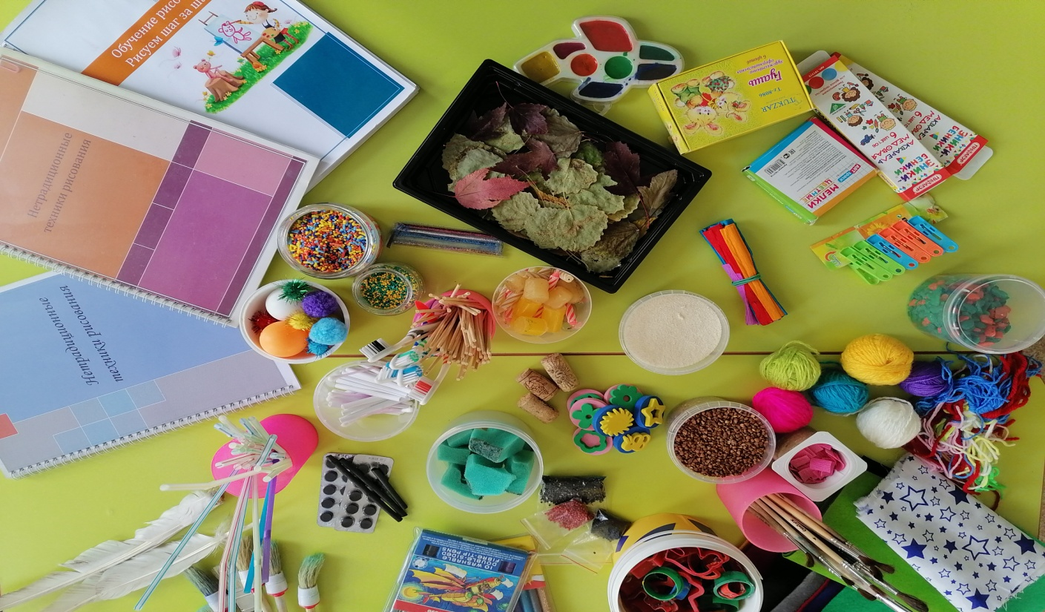
Необычные материалы для рисования привлекают ребят и вызывают желание тут же приступить к творчеству.

Slide 3
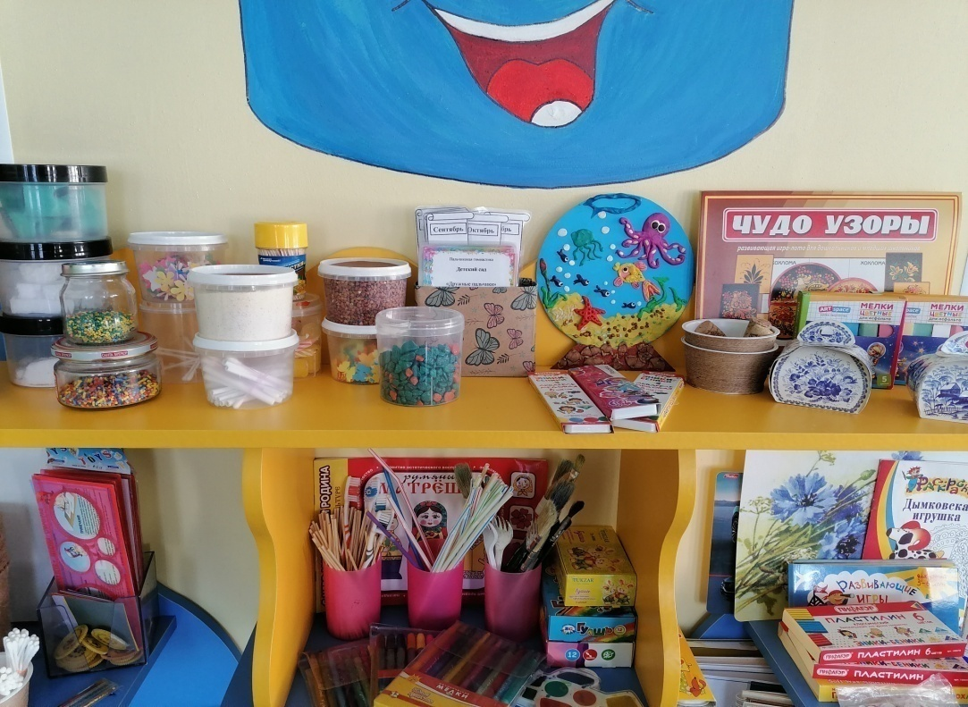
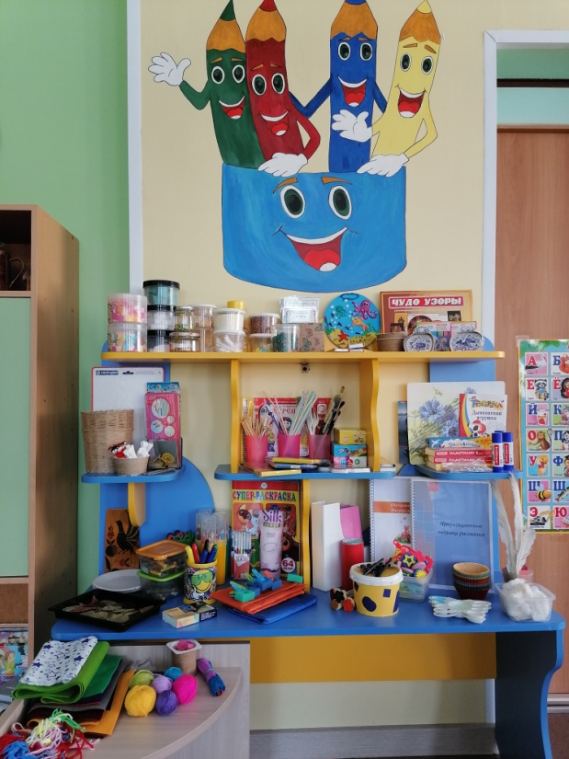
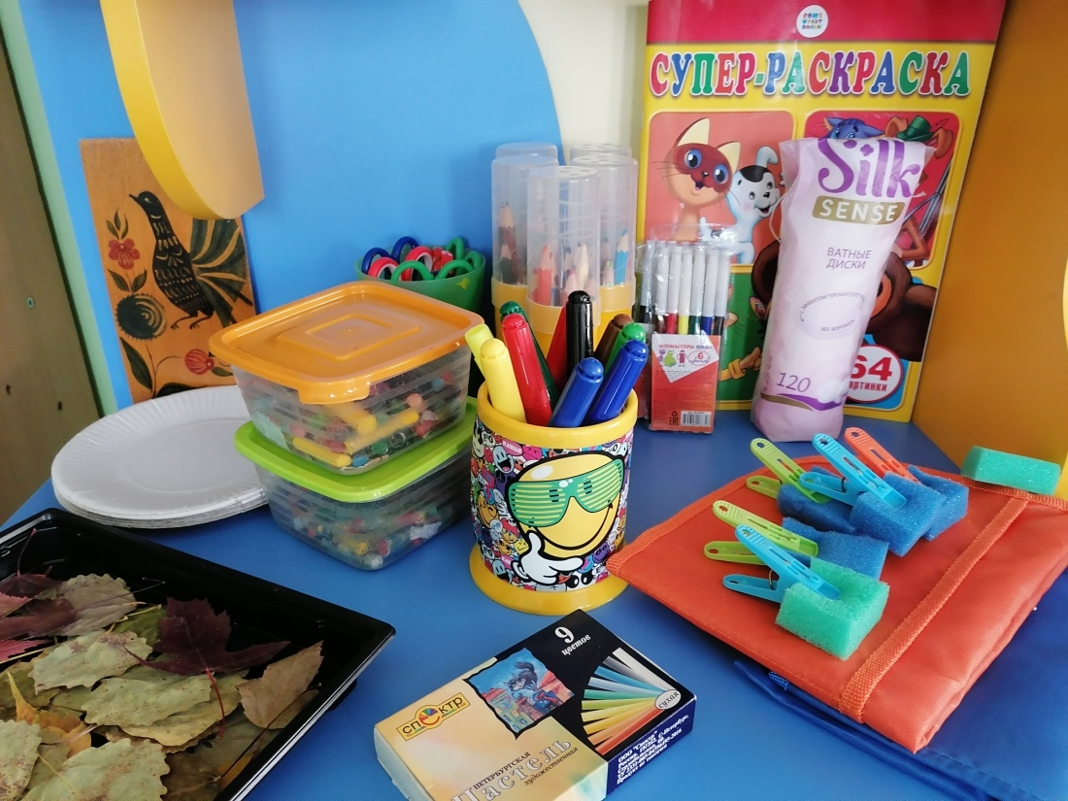
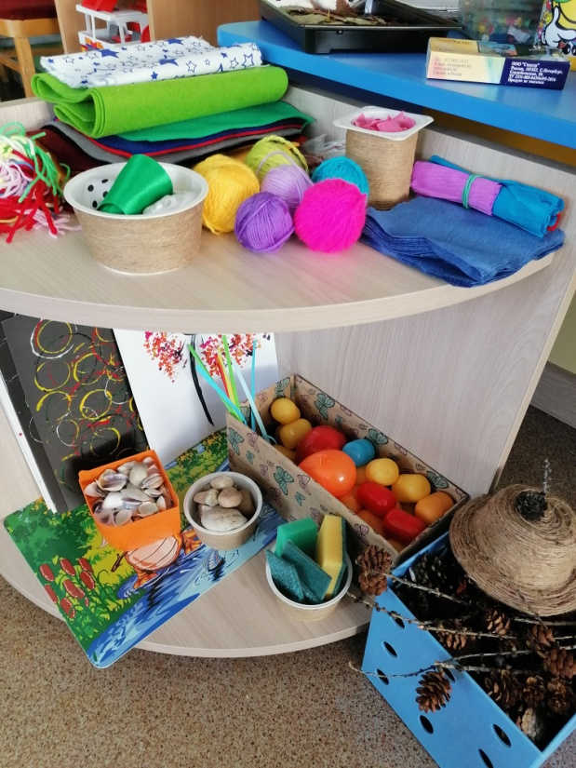

Slide 4
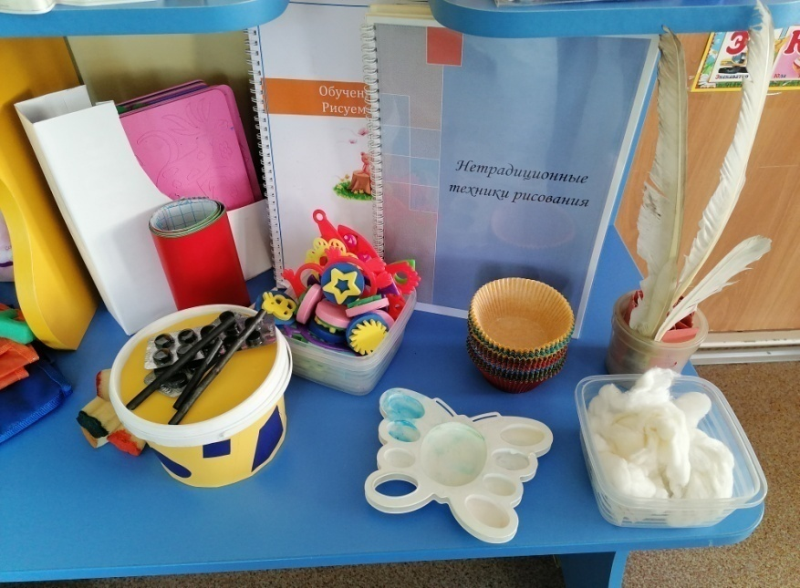
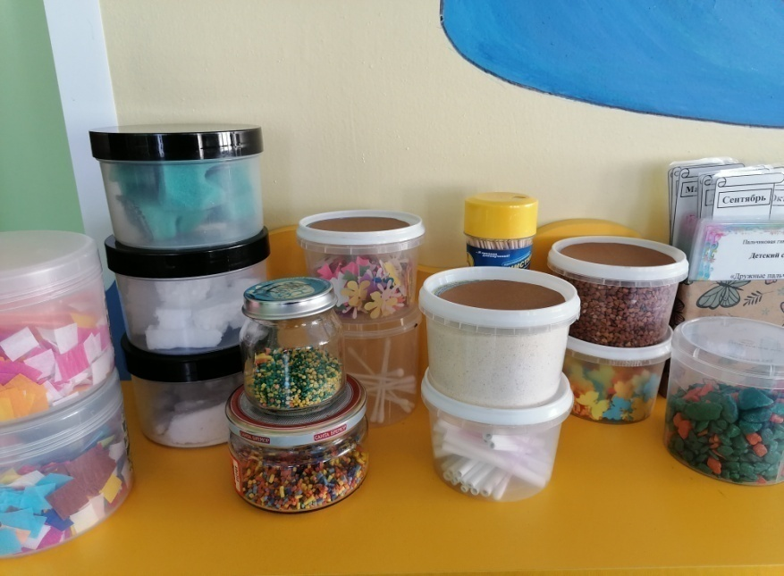
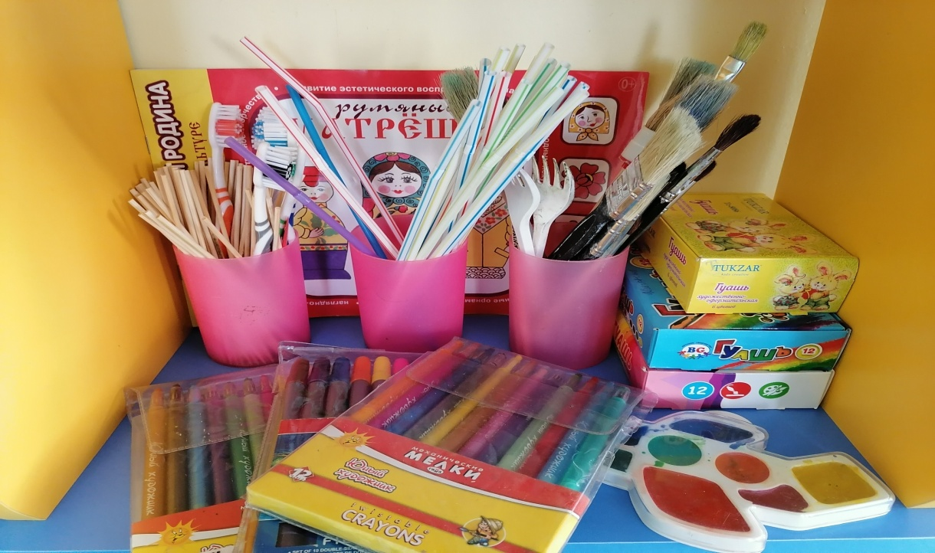

Slide 5
